Slide 1
«Плавание судов»
(презентация урока по физике)
учитель физики МБОУ СОШ с. Тоора-Хем им.Л.Б. Чадамба Тоджинского района Республики Тыва
Кушкаш Ч.А.

Slide 3
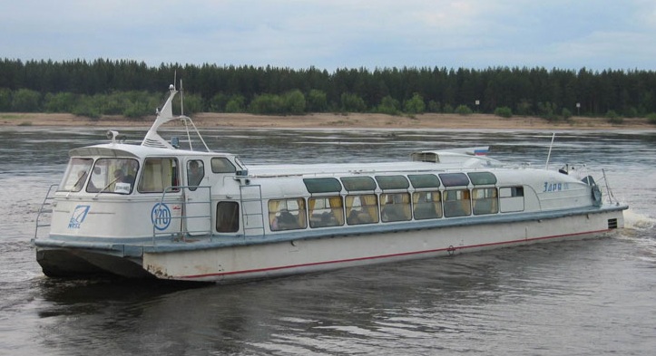

Slide 4
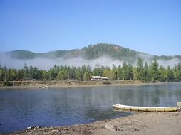

Slide 5
Что вы увидели общего в этих картинках?

Slide 6
Тема урока:
Плавание судов

Slide 7
Цель урока:
Повторить тему «Плавание тел»
Рассмотреть историю судостроения
Изучить принцип плавания судов, основные понятия урока.
Решение задач по данной теме

Slide 8
Проверка знаний
1. Как называют силу, выталкивающую тело из жидкости или газа
1. Сила тяжести
2. Сила упругости
3. Равнодействующая сила
4. Архимедова сила

Slide 9
2.Тело, погруженное в жидкость, начинает всплывать. Выберите правильное утверждение.
А. Вес вытесненной телом жидкости равен весу этого тела в воздухе.
Б. Плотность данного тела меньше плотности жидкости, в которую оно погружено.
1.Только А 3. Только Б
2.Верны А и Б 4. Оба неверны

Slide 10
3 . Установите соответствие, с помощью чего регулируют глубину своего погружения
А. рыбы 1. своего большого веса
Б. киты 2.плавательного пузыря
3. формы тела
4.силы плавников
5.уменьшения и увеличения
объема легких
А | Б

Slide 11
4.По какой формуле рассчитывается сила, выталкивающая тело из жидкости или газа
1. 3.
2. 4.

Slide 12
5. Кусок пробки массой 100 г положили на поверхность воды. Определите силу Архимеда, которая действует на пробку. Плотность пробки 200 кг/м3, воды -1000 кг/м3.
1. 1Н
2. 2 Н
3. 100 Н
4. 10 Н

Slide 13
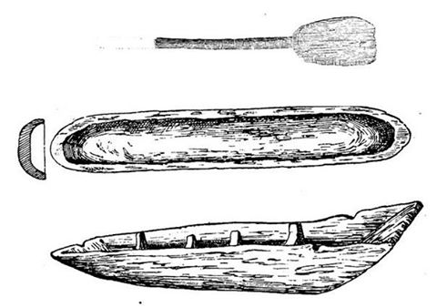
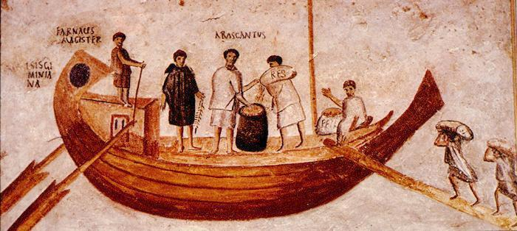
Плоты, лодки,челн – первые средства передвижения людей по воде

Slide 14
Первый пароход построил американец Фитч в 1786 году. Корабль двигался за счет паровой машины, которая приводила в движение лопатообразные весла.

Slide 15
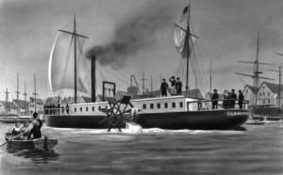
В России первый морской пароход появился в 1815 году и был назван «Елизавета».

Slide 16
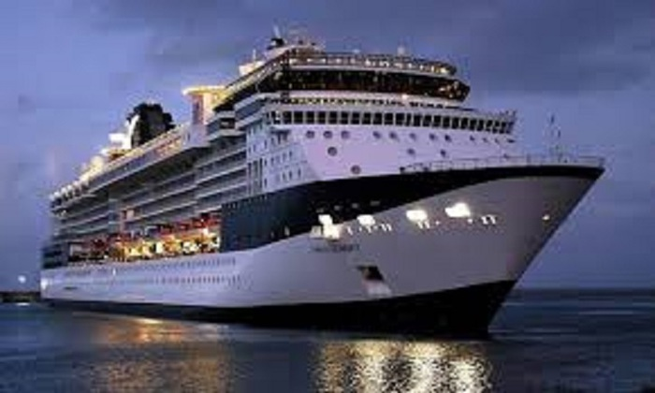
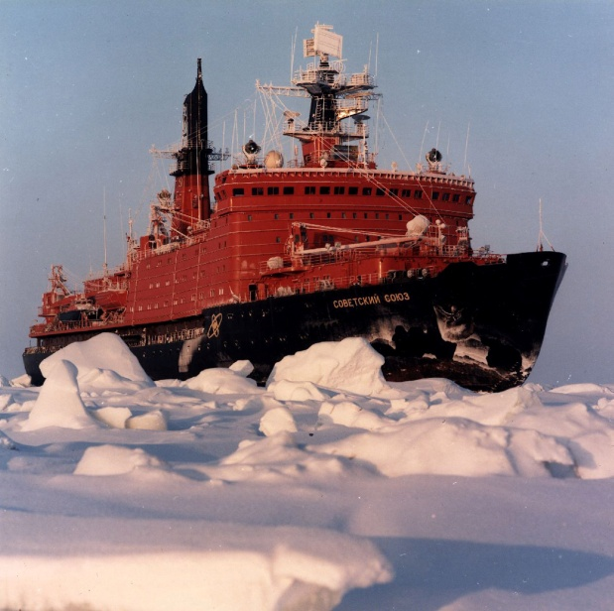
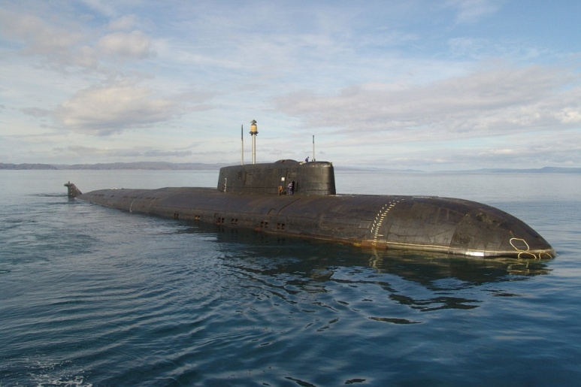
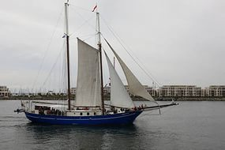
Современные суда

Slide 17
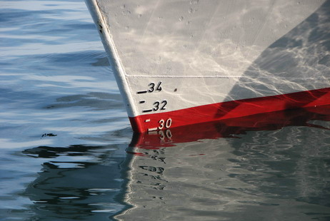
Основные понятия
1. Осадка — глубина погружения корабля или судна в воду.
2.Ватерлиния – наибольшая допустимая осадка. 3.Водоизмещение судна - количество воды, вытесненное плавающим судном.

Slide 18
4.Грузоподъёмность судна — количество груза, которое судно может принять при погружении до предельной осадки. Грузоподъемность, выражается в тоннах .
Масса судна вместе с массой принятого груза равна массе вытесненной воды.
Если масса судна вместе с массой принятого груза превысят массу воды, которую может вытеснить судно при погружении, корабль утонет

Slide 19
Принцип плавания судов
При плавании судно на поверхности воды своей погруженной частью вытесняет столько жидкости, что вес ее равен весу судна в воздухе, или силе тяжести, действующей на это судно. На этом основано плавание судов в воде.

Slide 20
Подводные лодки
Для погружения подводная лодка принимает балласт — воду — в цистерны. Для всплытия балласт продувается: вода вытесняется из цистерн сжатым воздухом. Когда лодка полностью погружена, она меняет глубину с помощью рулей.

Slide 21
Упражнение 28 (1)
При переходе из реки в море осадка корабля уменьшается, так как плотность морской воды больше плотности воды чистой, соответственно архимедова сила больше.

Slide 22
Задача № 2
Судно, погруженное в пресную воду до ватерлинии, вытесняет воду объемом 15000 . Вес судна без груза равен Н. Чему равен вес груза.

Slide 23
Задача № 3
Подводная лодка «Наутилус» Жюля Верна имела скорость 50 узлов против 24 узлов советских судов. Выразите скорости лодок в км/ч. (1 узел = 1,852 км/ч)

Slide 24
Задача № 4
Однажды «Наутилус» опустился до глубины 16000 м, там давление равно 1600 атм. Современные суда могут выдержать давление не более 25 атм. На какую максимальную глубину они могут опуститься.

Slide 25
Подведем итоги:
Критерии оценивания урока:
Оценка «5» - даны правильные ответы на все вопросы теста, решены на доске (или в тетради первыми) три задачи
Оценка «4» - даны правильные ответы на 4 вопроса теста, решены на доске (или в тетради первыми) две задачи
Оценка «3» - даны правильные ответы на 3 вопроса теста, решены на доске (или в тетради первыми) одна задача

Slide 26
Домашнее задание
§53 - прочитать,
выполнить упражнение 28 (2,3).
Желающим подготовить доклады на
тему «История судостроения»

Slide 27
Спасибо за урок!

